Slide 1
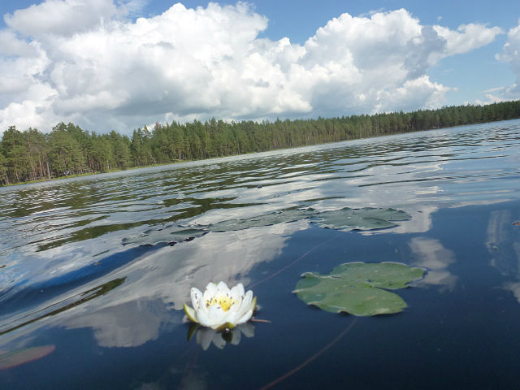
ЛЮБЛЮ ТЕБЯ ,
МОЙ КРАЙ ЖАРКОВСКИЙ!
МОУ «Жарковская СОШ №1»
Конкурс фотографий,
посвящённый Дню России

Slide 2
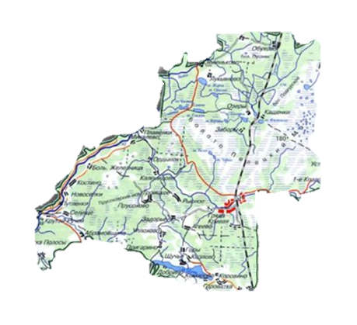
НОМИНАЦИЯ
«ПРИРОДА ЖАРКОВСКОГО КРАЯ»

Slide 3
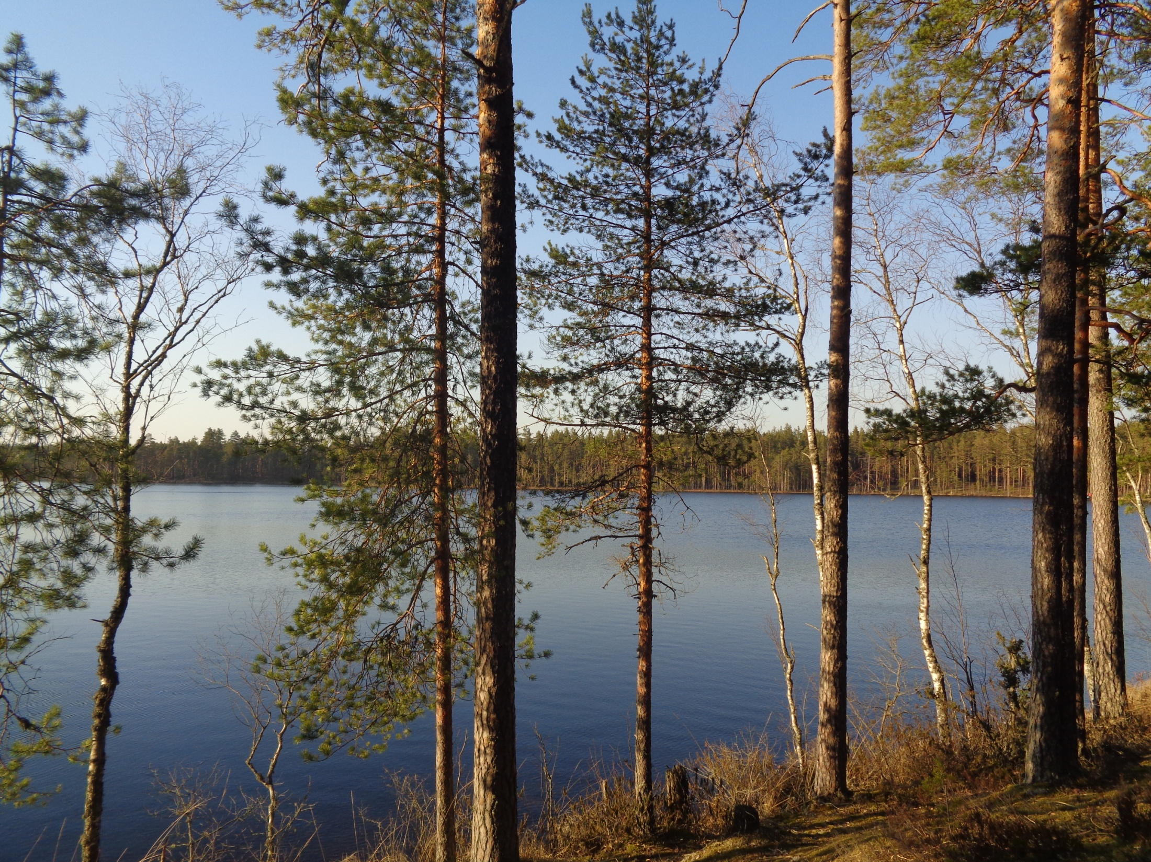
Бадявина Варвара

Slide 4
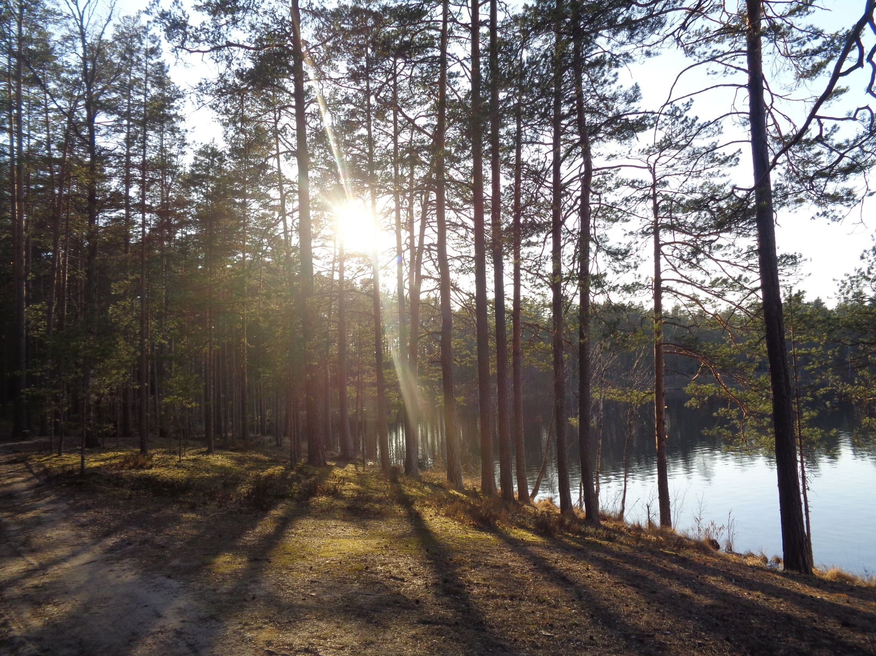
Бадявина Варвара

Slide 5
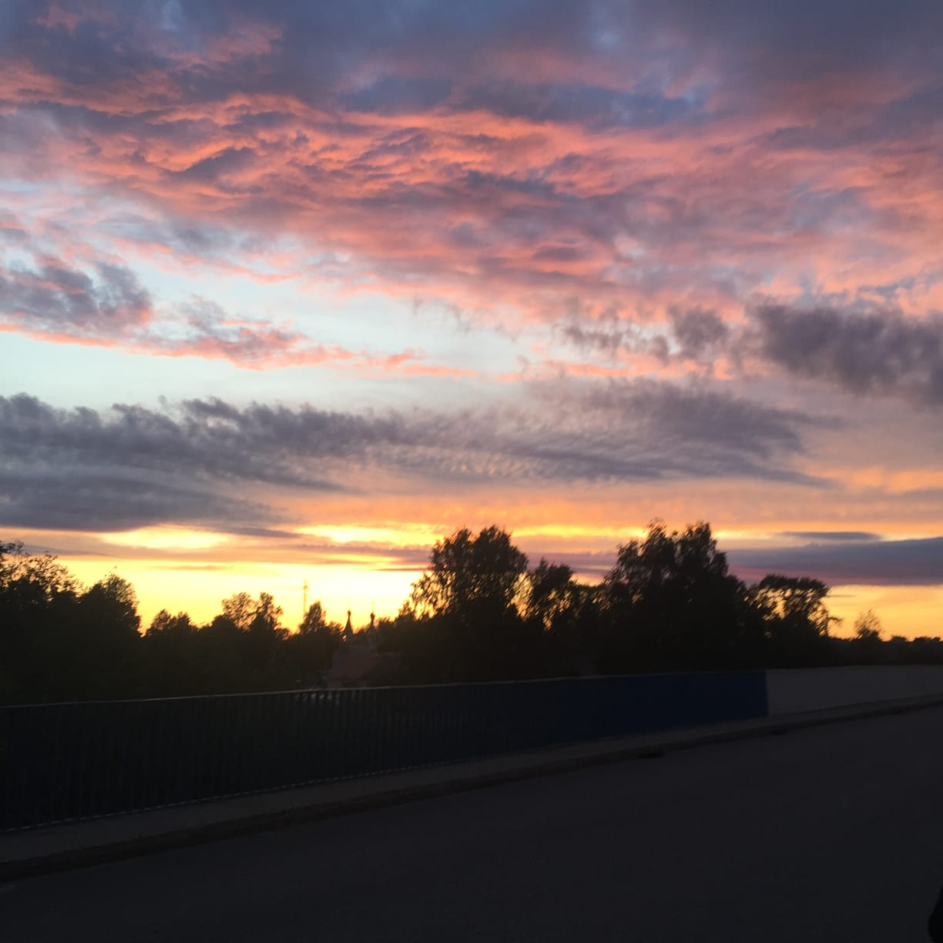
Лукашёва Анна

Slide 6
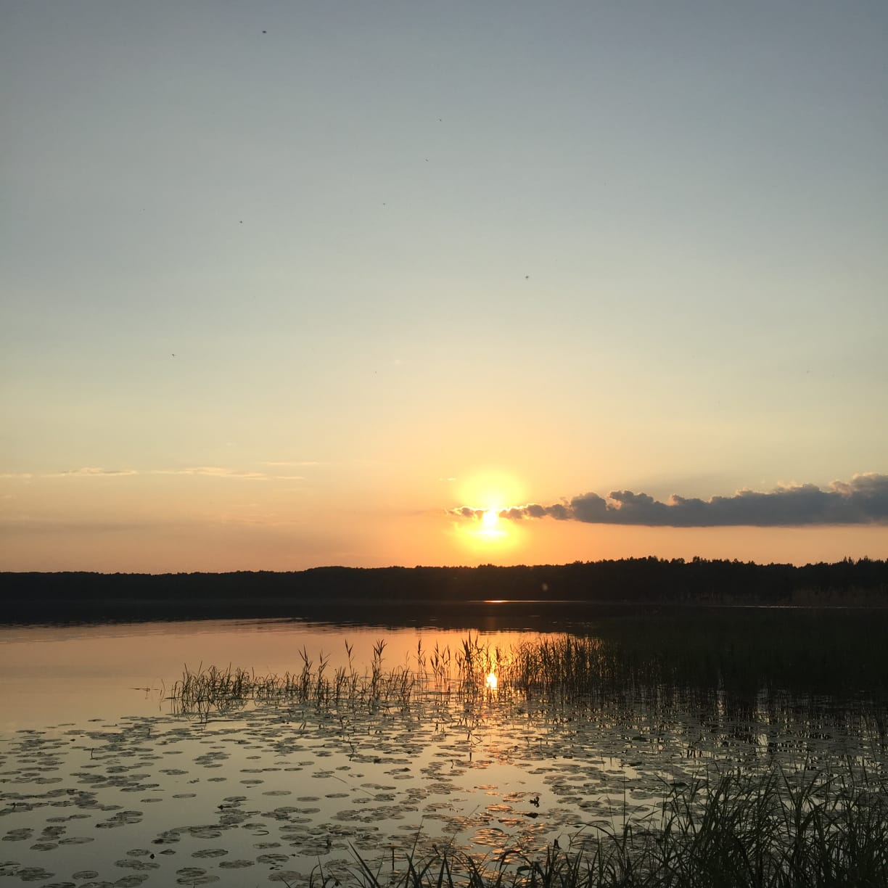
Кутузова Анастасия

Slide 7
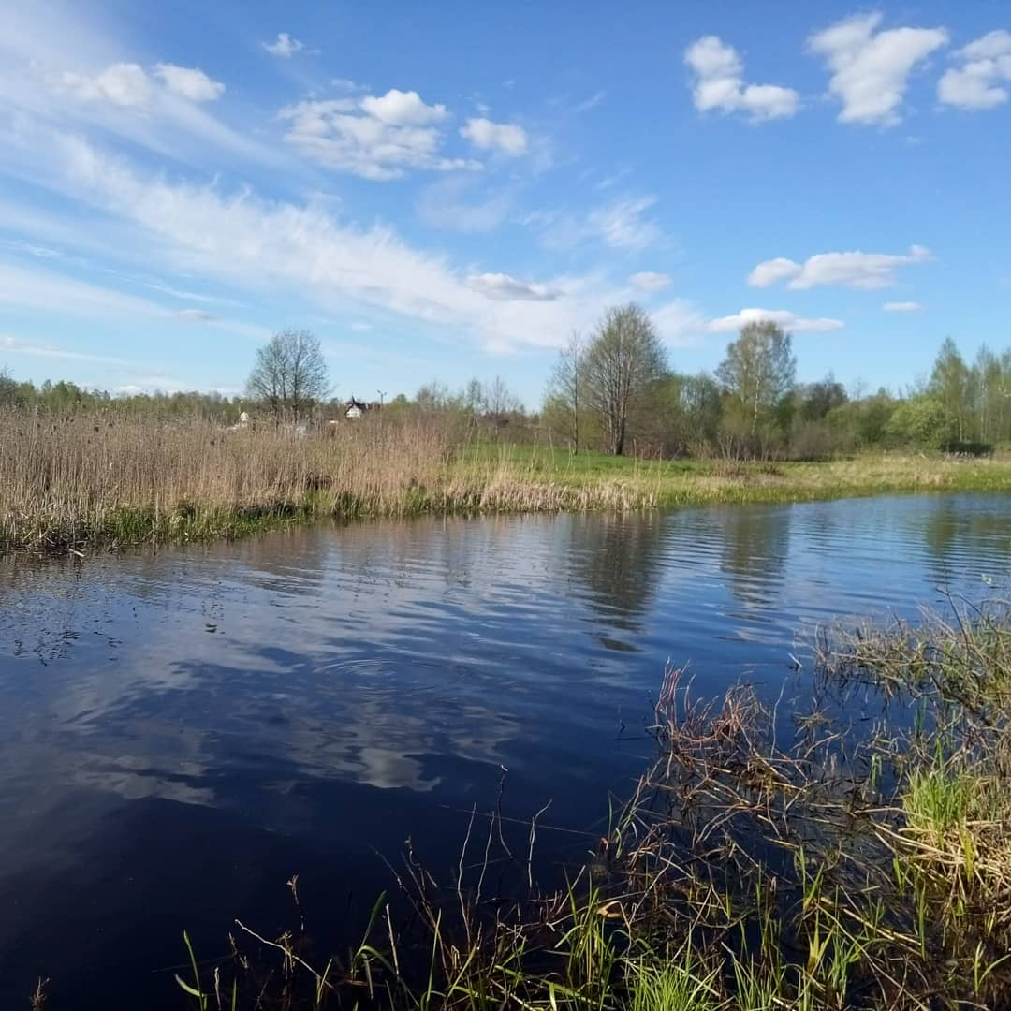
Шаманский Никита

Slide 8
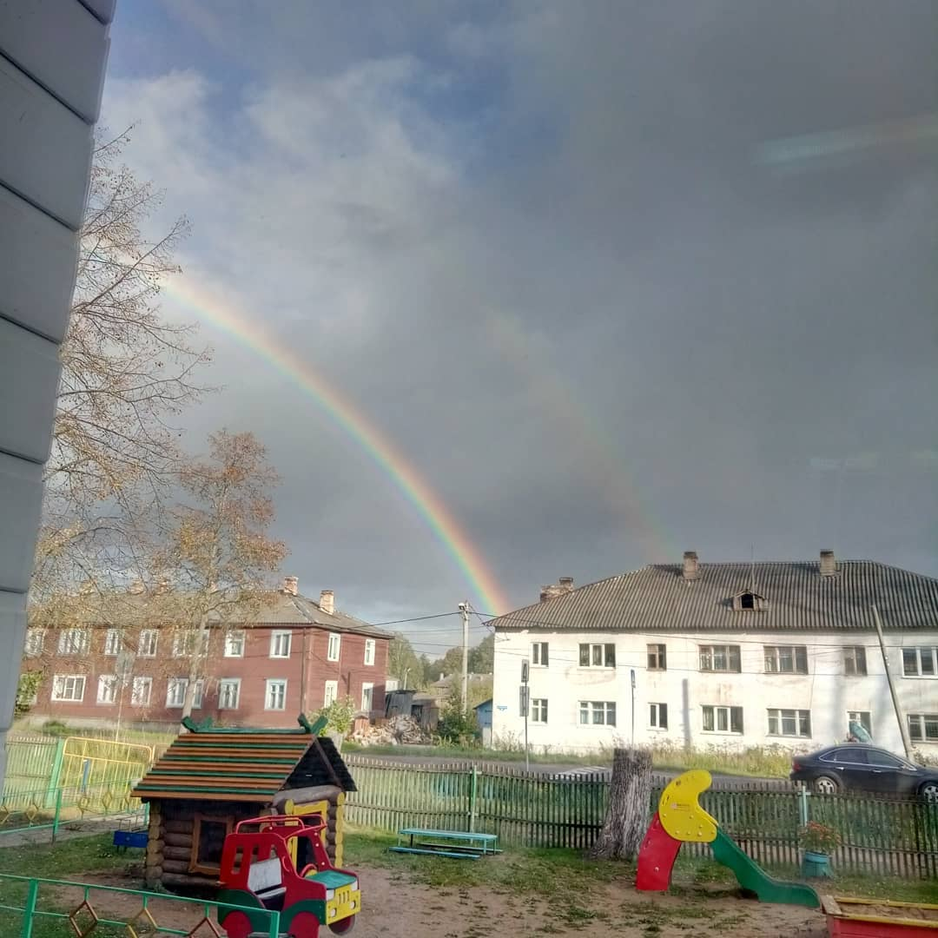
Шаманская Виктория

Slide 9
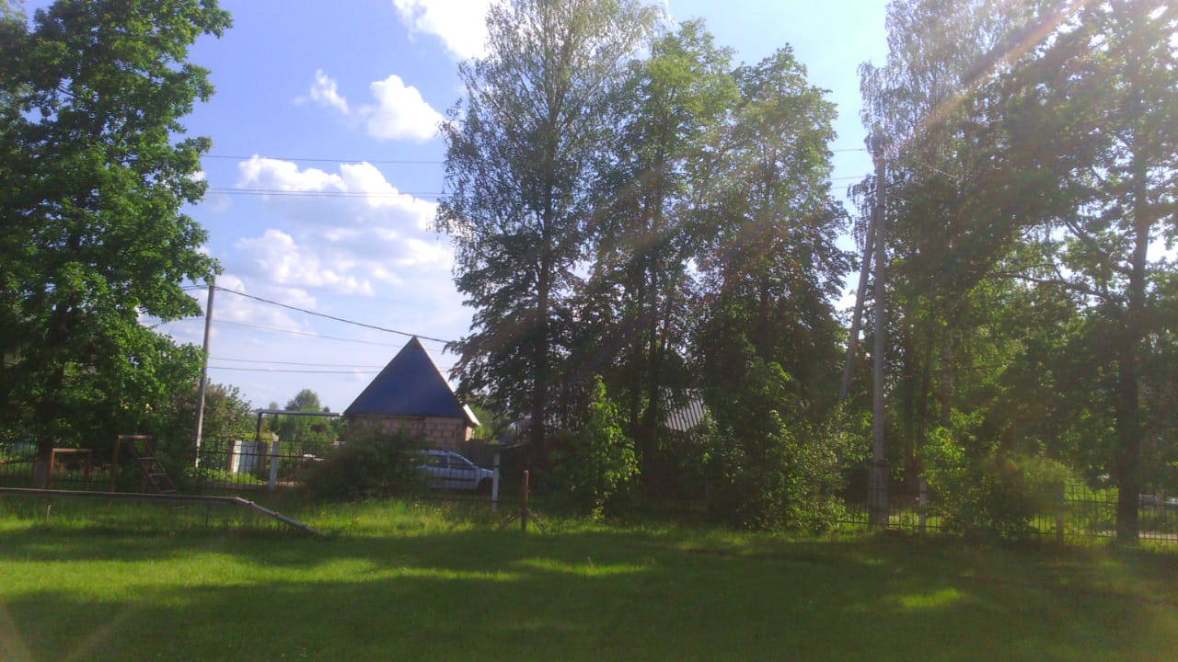
Палюх Софья

Slide 10
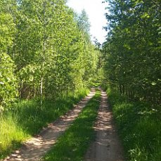
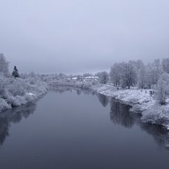
Жегулов Данила

Slide 11
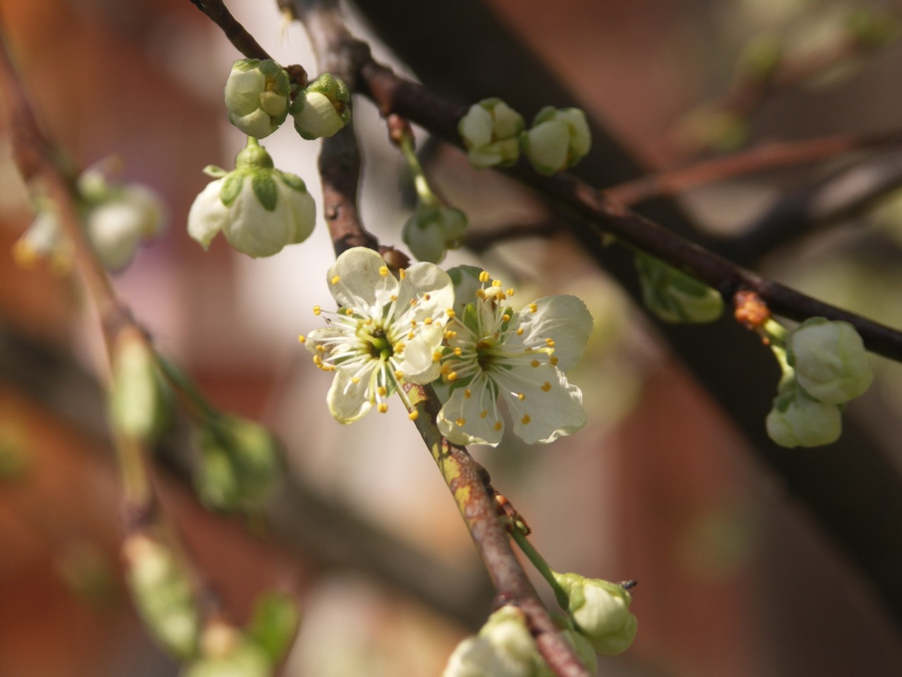
Любавина Надежда

Slide 12
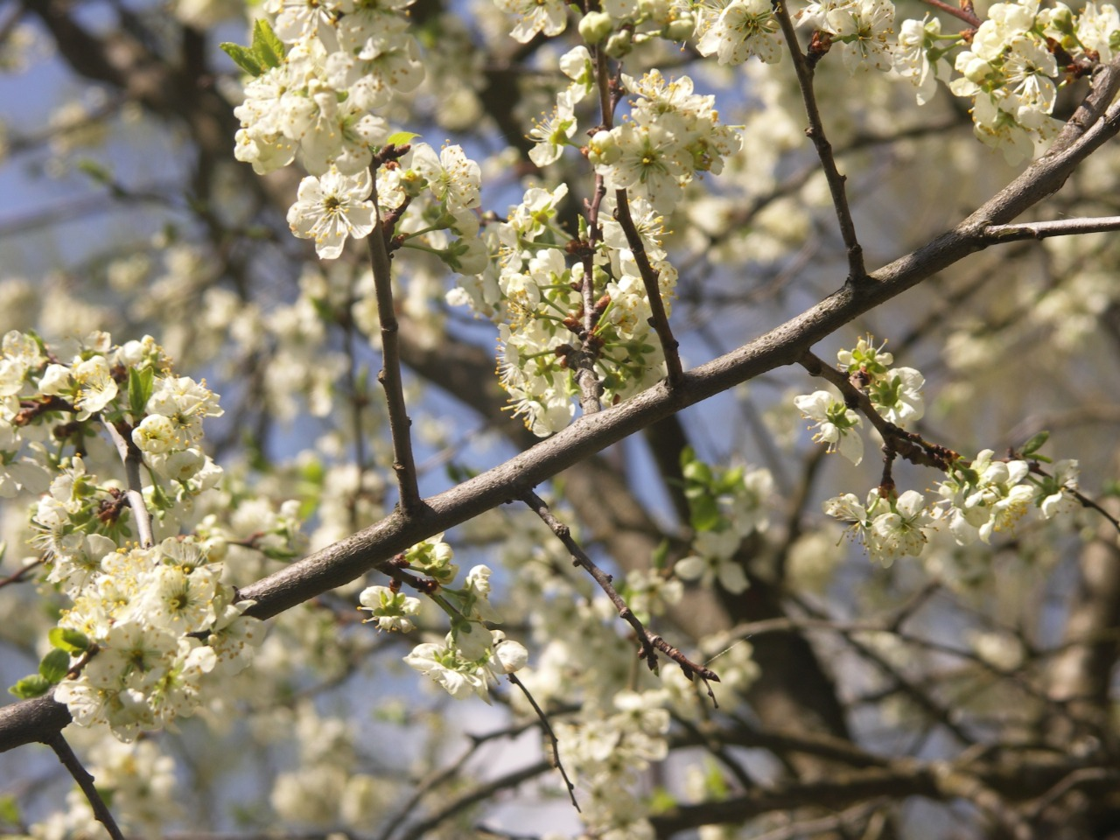
Любавина Надежда

Slide 13
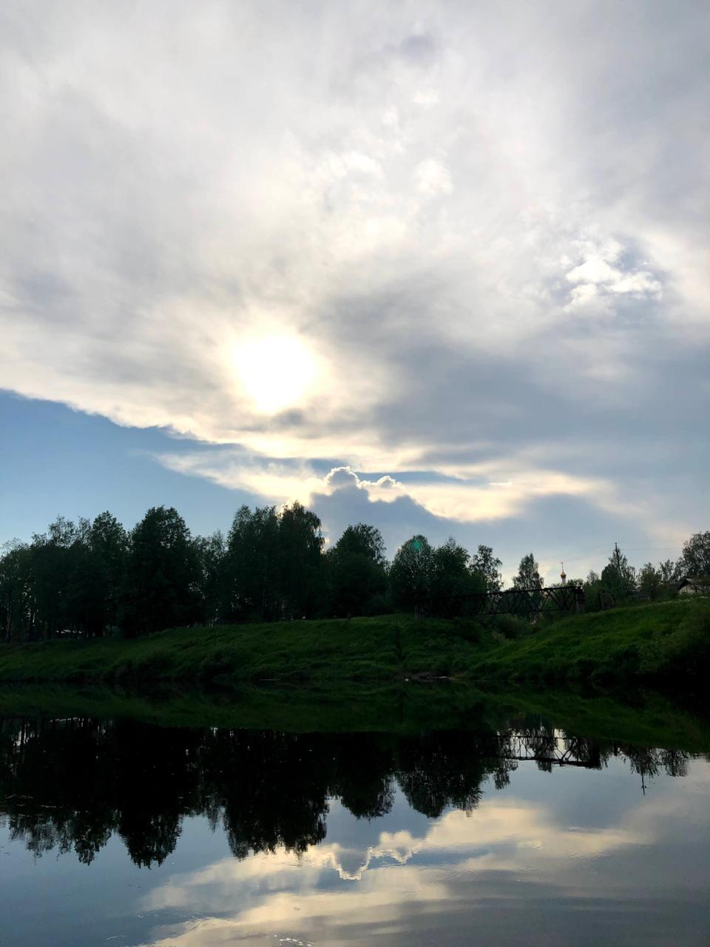
Матвеева Анастасия

Slide 14
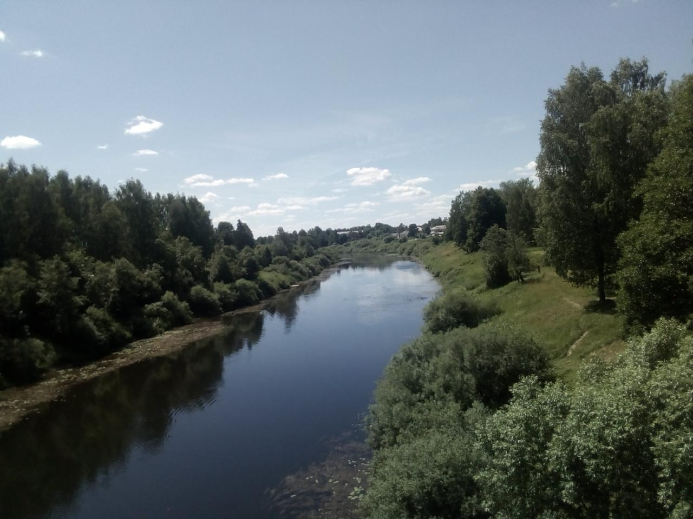
Матвеева Анастасия

Slide 15
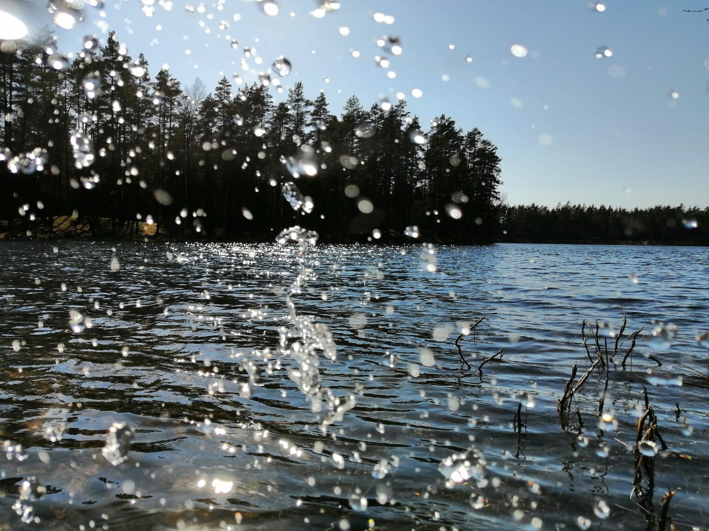
Николаева Варвара

Slide 16
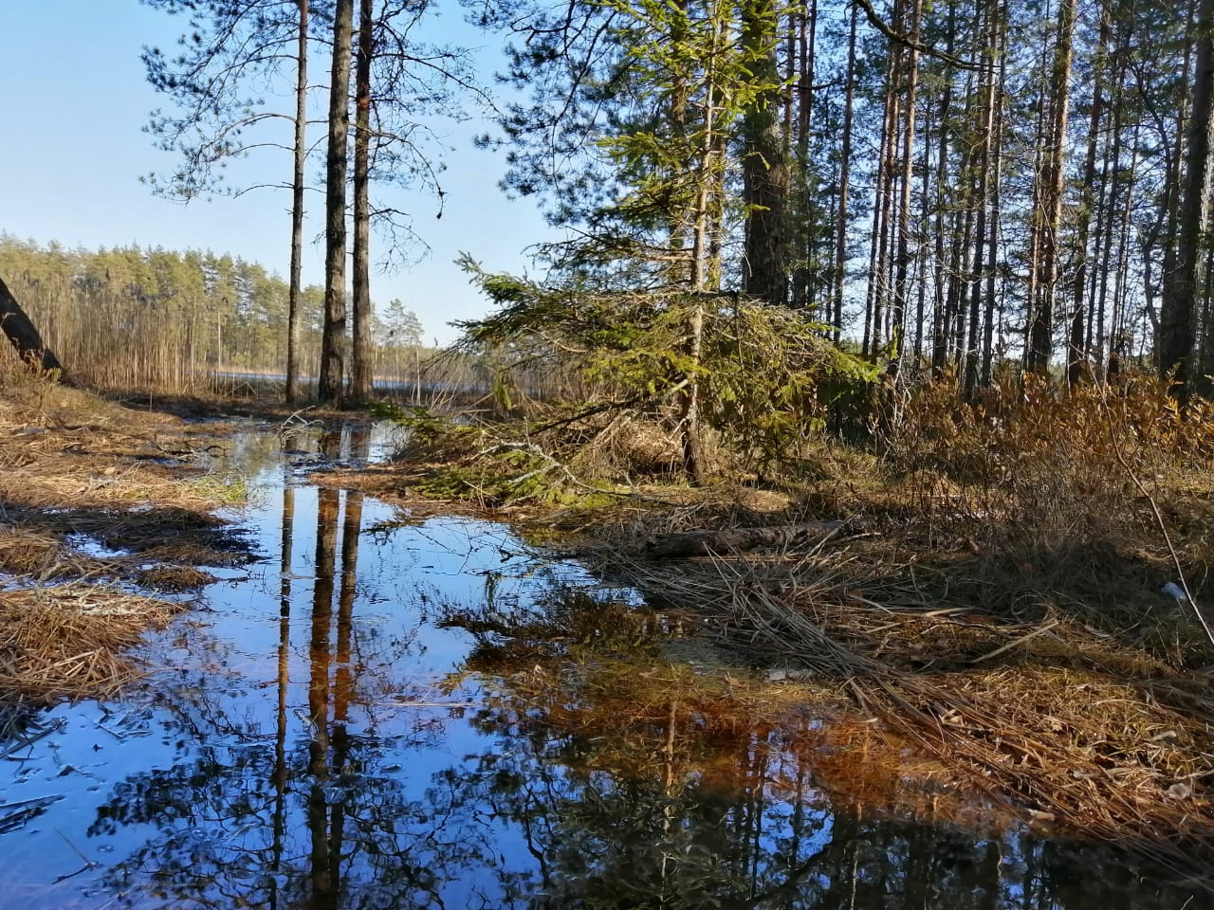
Николаева Варвара

Slide 17
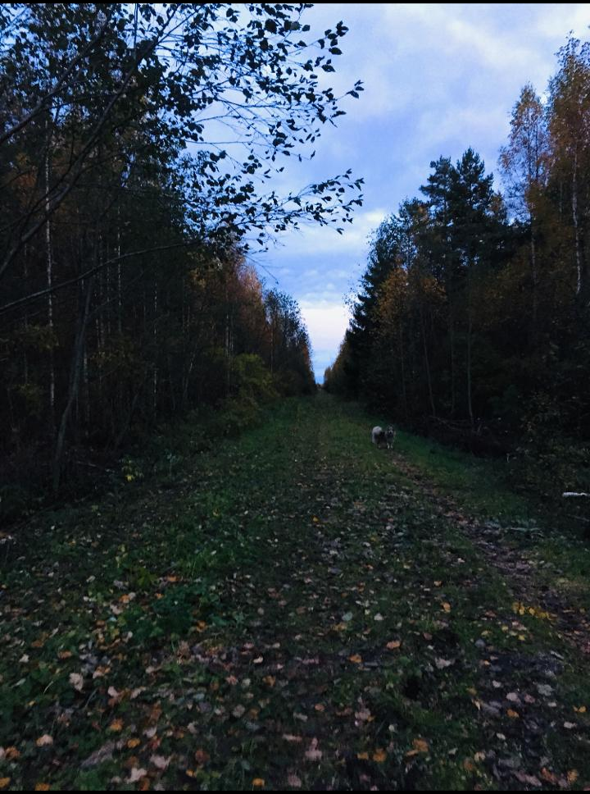
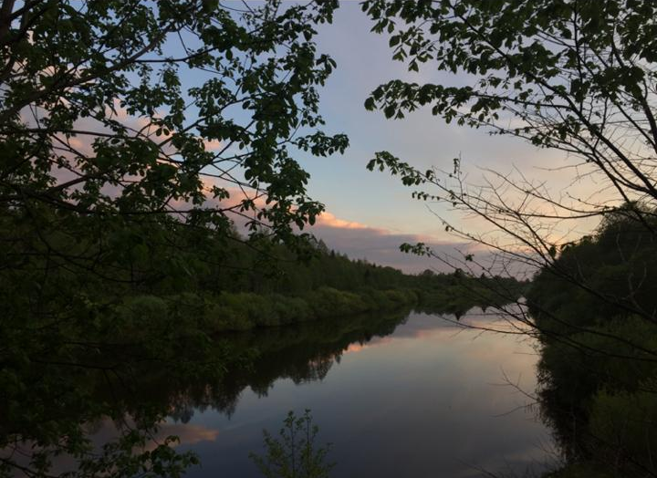
Редькина Алёна

Slide 18
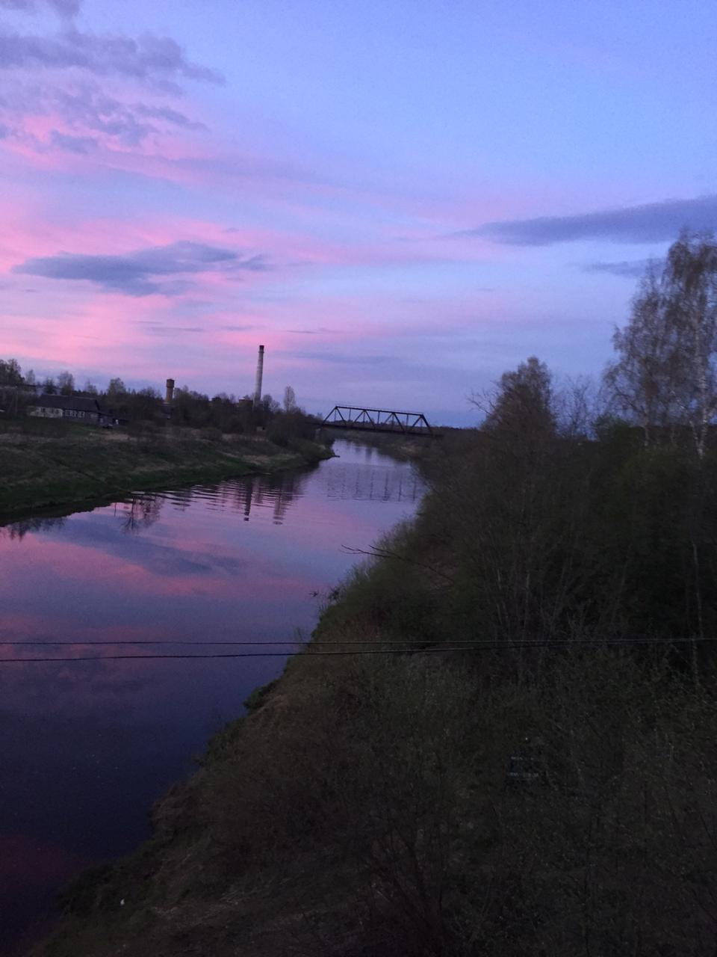
Якушев Данила

Slide 19
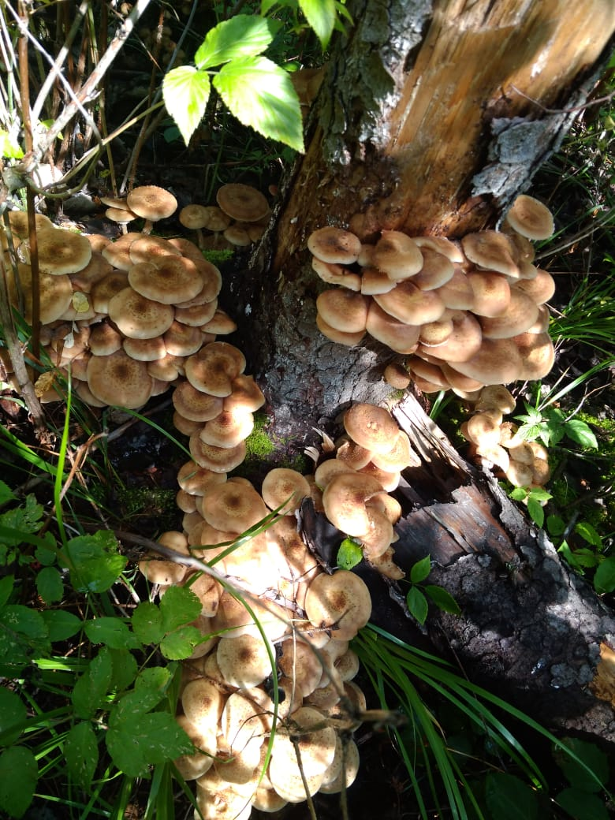
Теребейкин
Павел

Slide 20
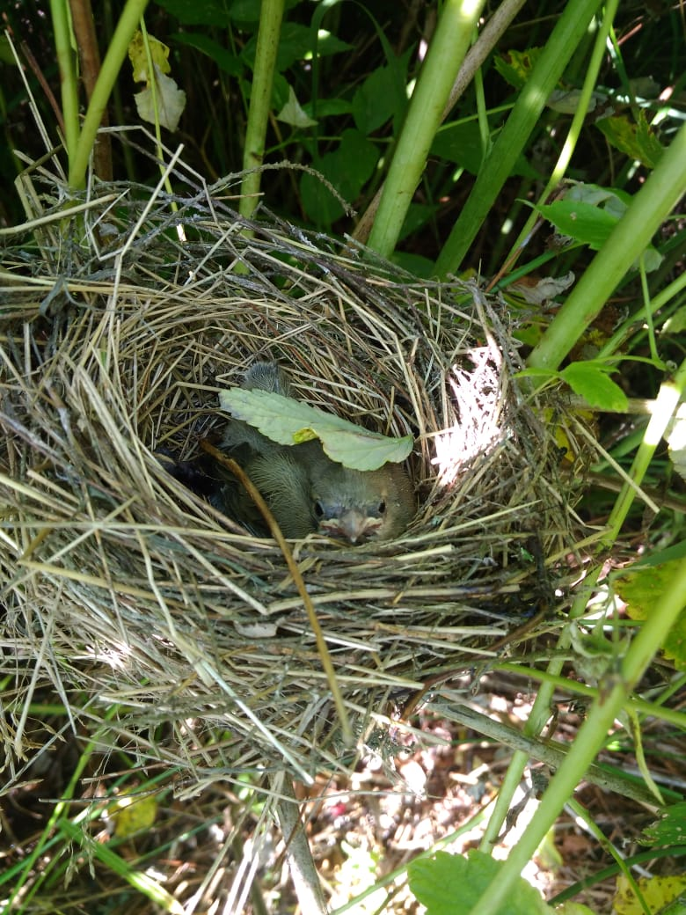
Теребейкин
Павел

Slide 21
НОМИНАЦИЯ
«ЛЮДИ ЗЕМЛИ ЖАРКОВСКОЙ»

Slide 22
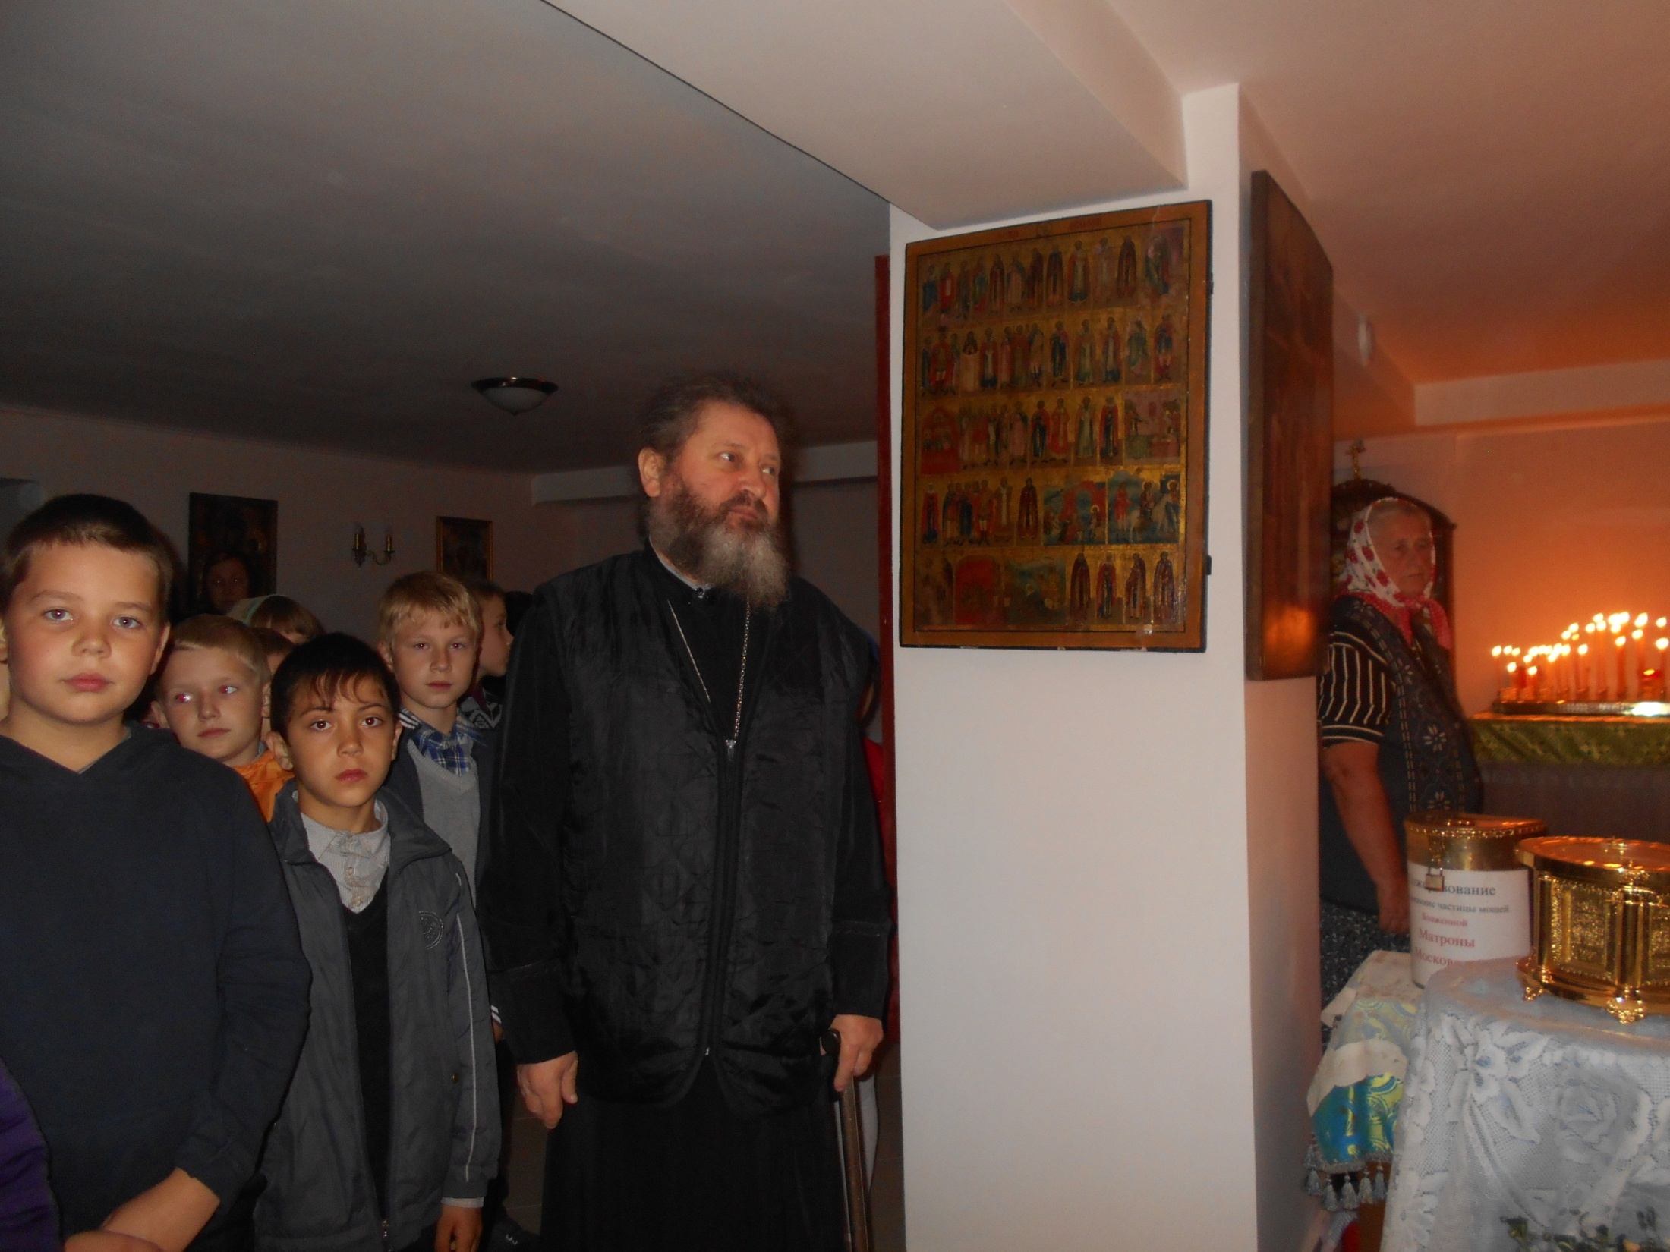
Копытов Данила

Slide 23
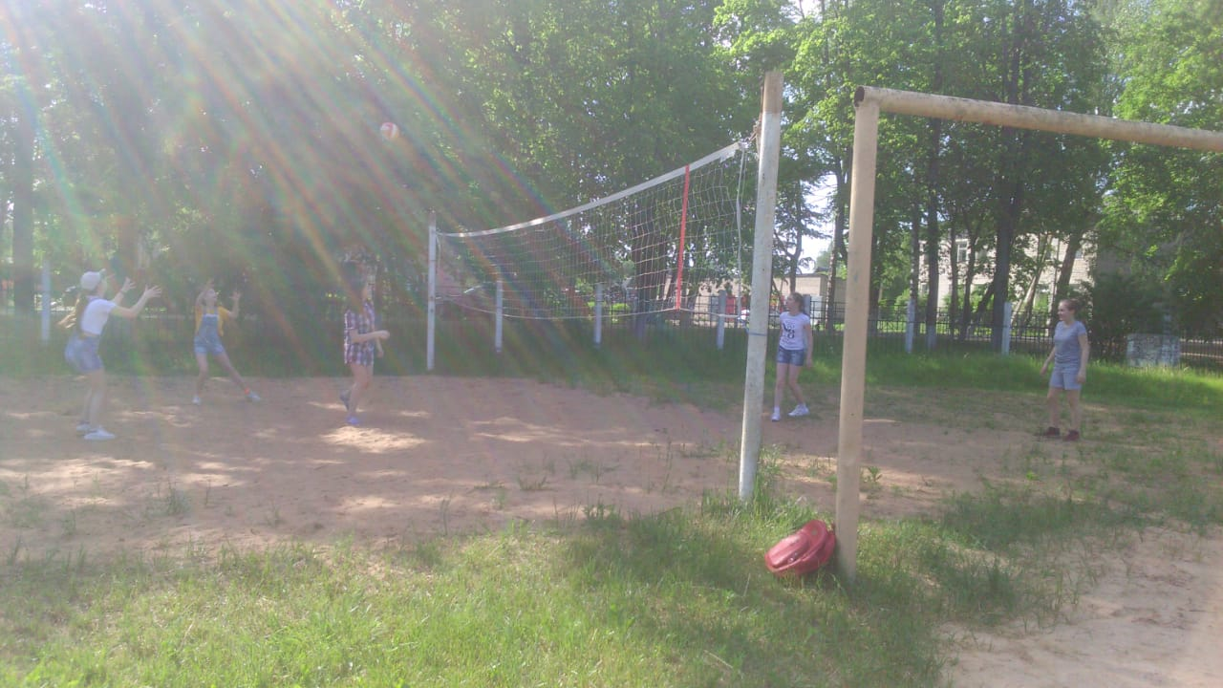
Палюх Софья

Slide 24
НОМИНАЦИЯ
«ДОСТОПРИМЕЧАТЕЛЬНОСТИ ЖАРКОВСКОГО РАЙОНА»

Slide 25
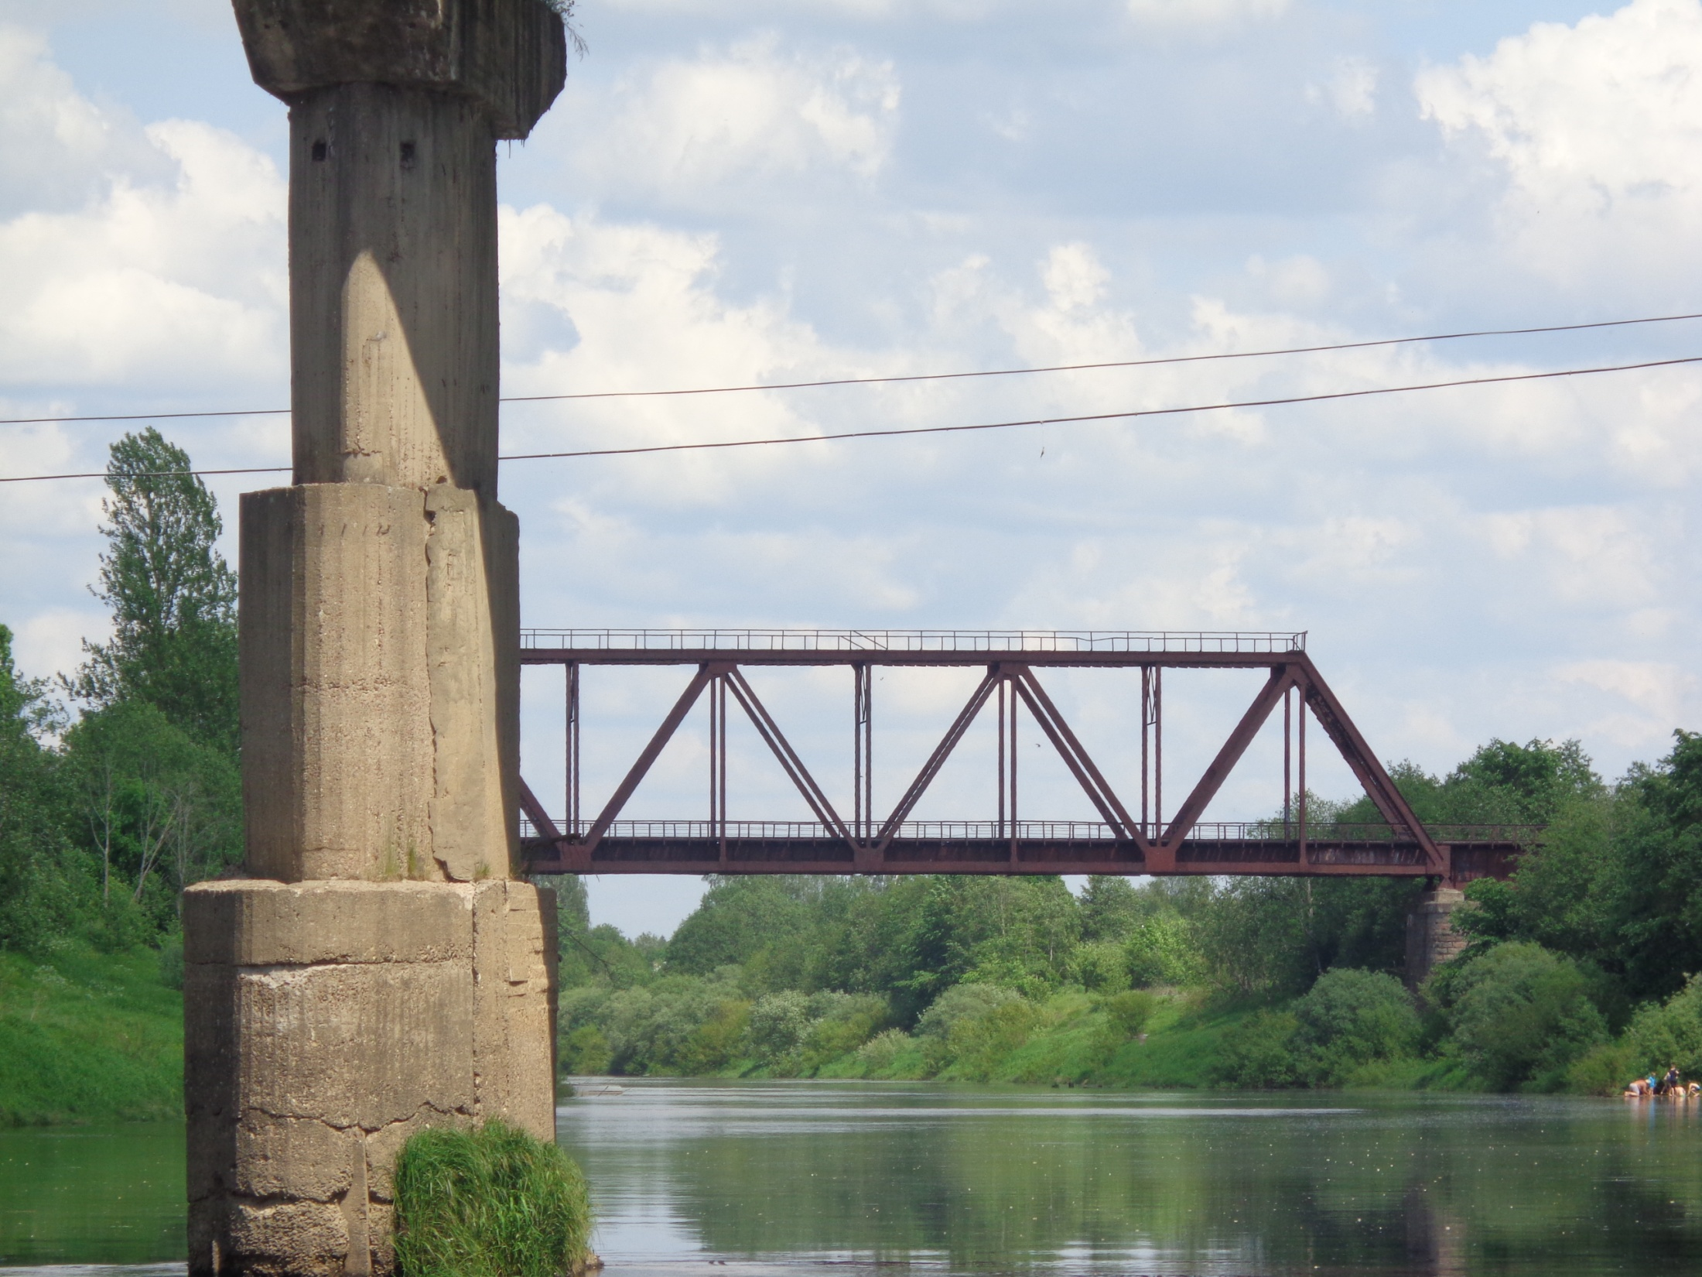
Бадявина Варвара

Slide 26
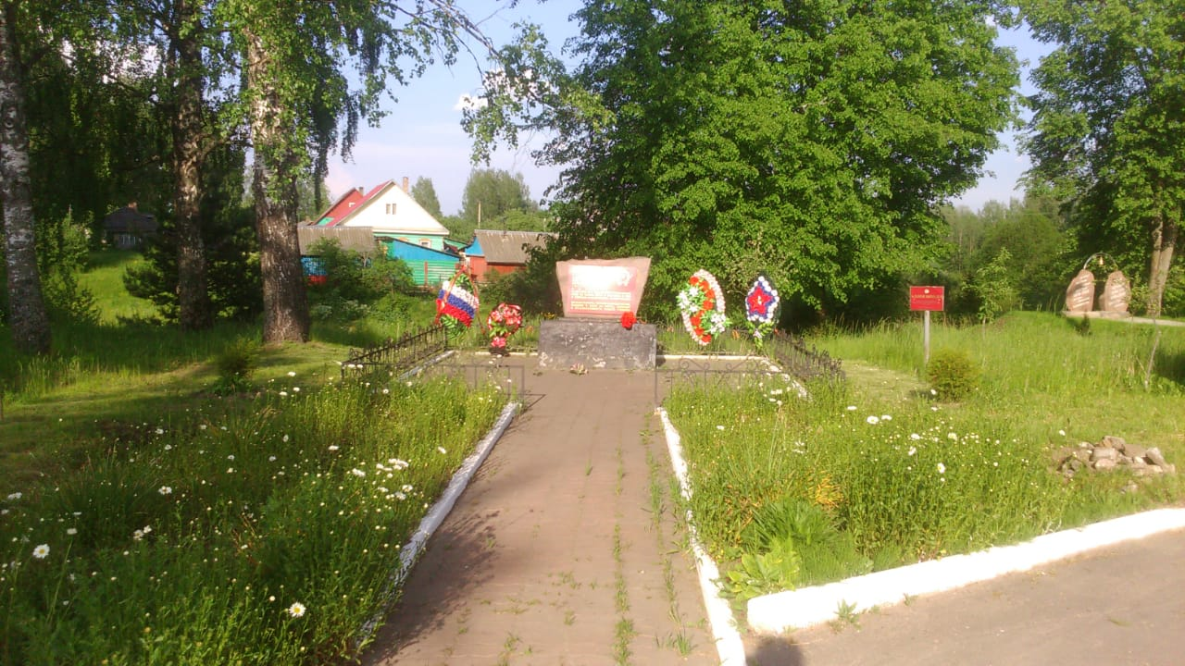
Палюх Софья

Slide 27
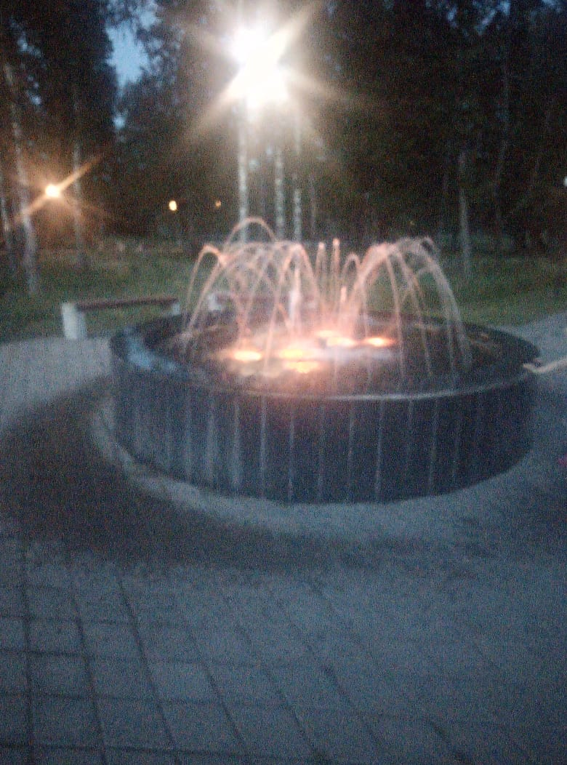
Лущёв Денис

Slide 28
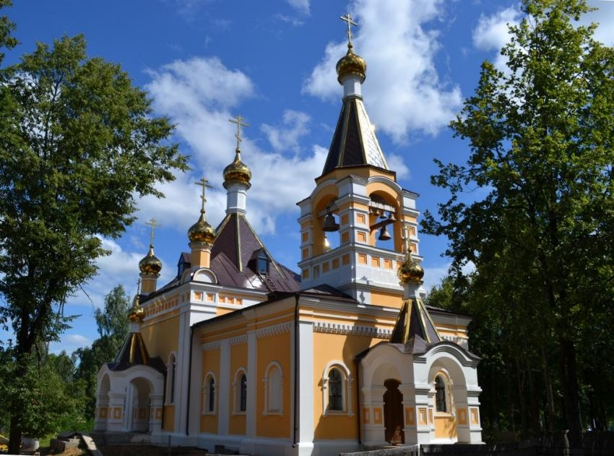
Лущёва Дарья

Slide 29
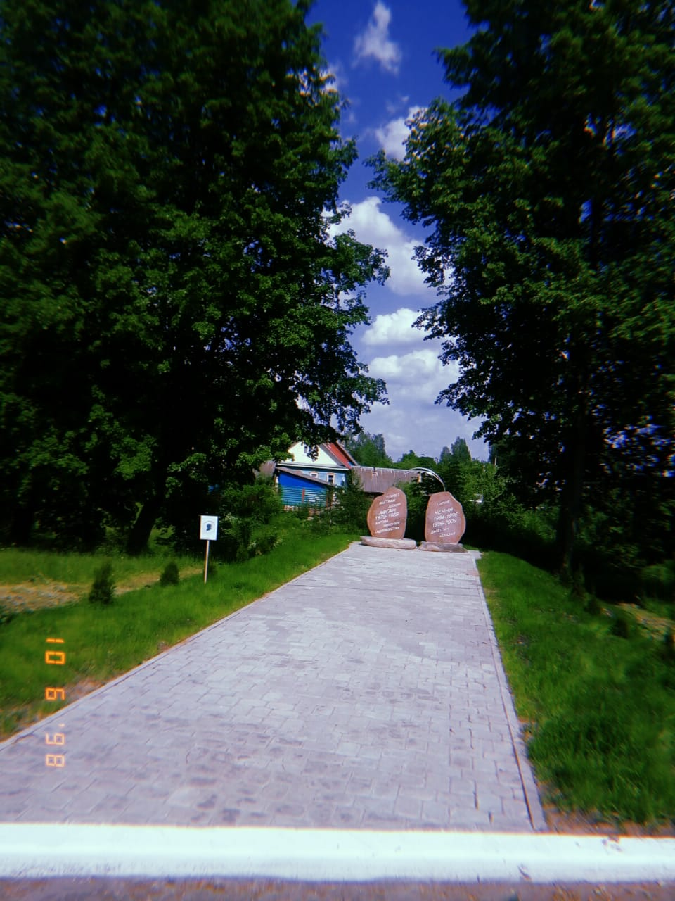
Лущёва Дарья

Slide 30
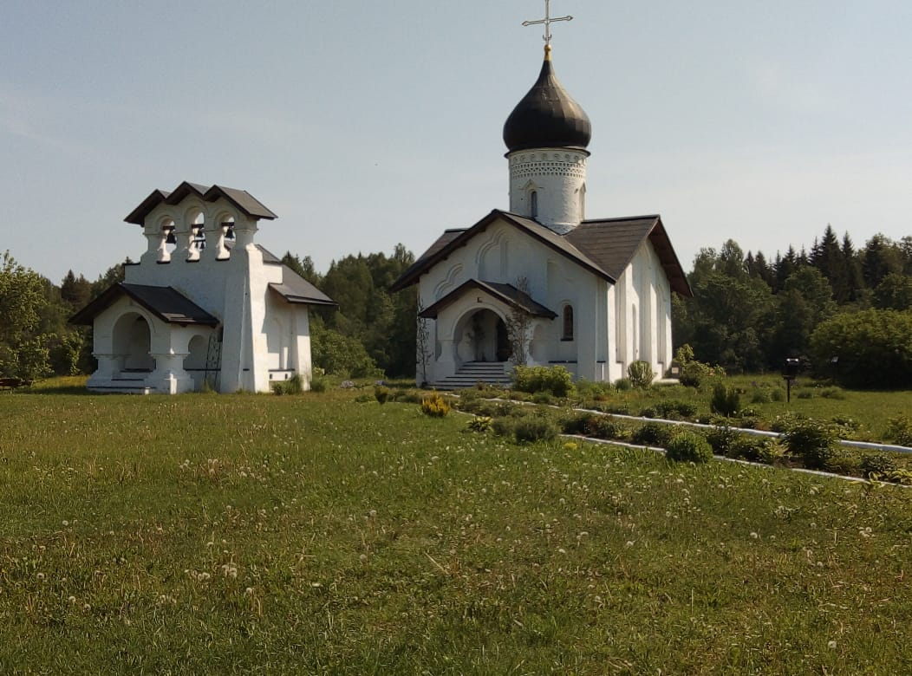
Лущёва Дарья

Slide 31
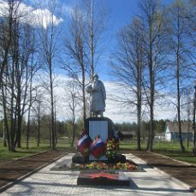
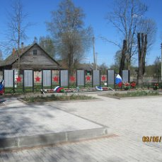
Жегулов Данила

Slide 32
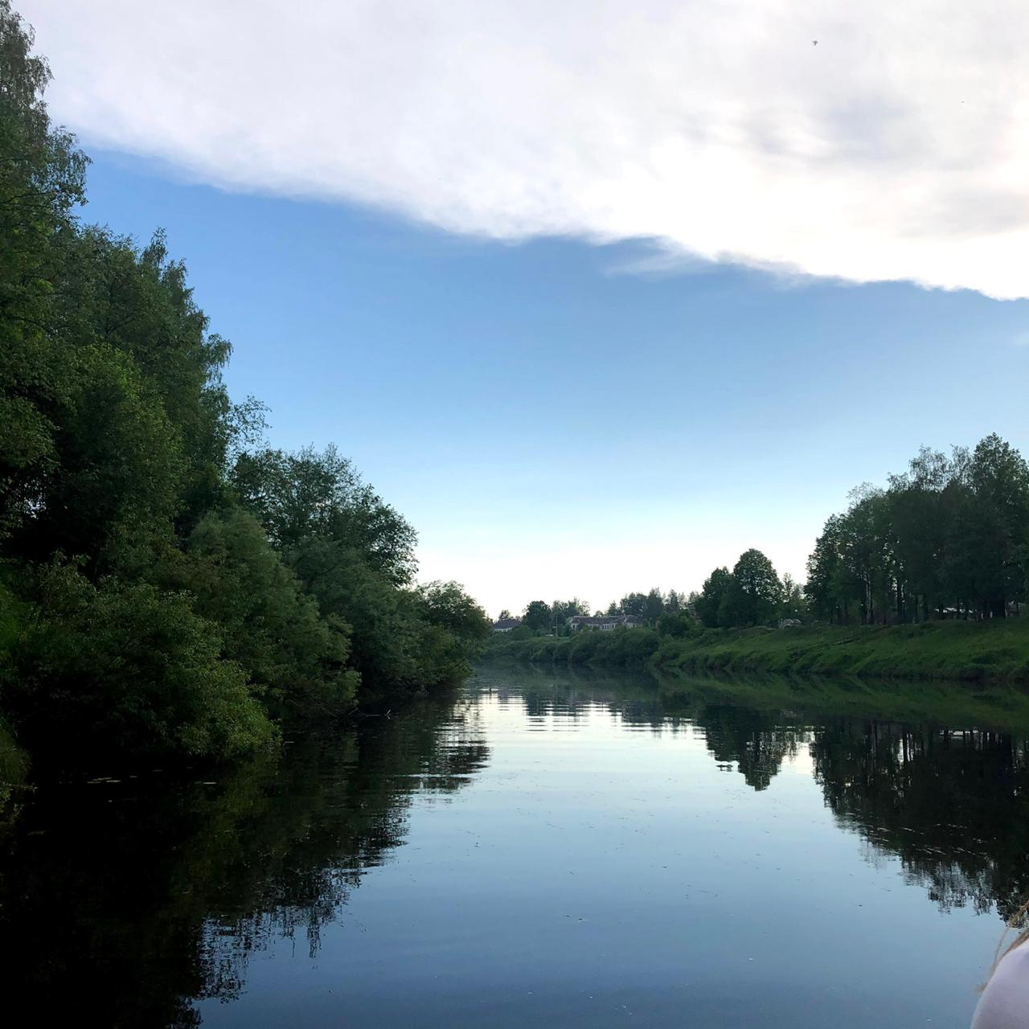
И вновь мои Жарковские места
Я вижу и от радости сияю.
Гляжу на даль знакомую с моста,
Как будто двери в детство открываю.
Ах, сколько здесь по берегам красот:
Стога. Поля. И видно издалёка
Межа трудолюбивая несёт
Тяжёлых брёвен вереницу к ДОКу.
Я на места родимые гляжу,
Гляжу, как на картину Левитана.
Мою любовь я к ним не остужу:
Они – моё величие и тайна.
А. Кузьмин

Slide 33


